Slide 1
Calculs et automatismes
Nombres premiers
© Magnard

Slide 2

Nombres premiers
1
Nombres premiers
Les affirmations suivantes sont-elles vraies ou fausses ?
a) L’ensemble des nombres premiers est fini.
b) Si p est un nombre premier alors p n’est pas pair.
c) Si p est un nombre premier ne divisant pas a alors
les nombres a et p sont premiers entre eux.
d) Si p est un nombre premier ne divisant pas a alors
les nombres a et p sont premiers.
© Magnard

Slide 3
Nombres premiers
CORRIGÉ Nombres premiers
a) Fausse. b) Fausse : 2 est premier.
c) Vraie. d) Fausse : a n’est pas nécessairement premier.
1
© Magnard

Slide 4
Nombres premiers
2
Critère d’arrêt
Méthode Comment faire pour déterminer de « tête » les nombres premiers parmi les entiers suivants?
39 – 47 – 51 – 67 – 77- 83 – 91
© Magnard

Slide 5
Nombres premiers
2
CORRIGÉ Critère d’arrêt
On utilise les critères de divisibilité par 2, 3, 5 et 11.
Pour 7 on fait la division de tête.
© Magnard

Slide 6
Nombres premiers
3
Crible et critère d’arrêt
1. Rayer les entiers qui ne sont pas premiers dans ce tableau.
31 | 32 | 33 | 34 | 35 | 36 | 37 | 38 | 39 | 40
41 | 42 | 43 | 44 | 45 | 46 | 47 | 48 | 49 | 50
51 | 52 | 53 | 54 | 55 | 56 | 57 | 58 | 59 | 60
2. En déduire la liste des nombres premiers compris entre 30 et 60.
© Magnard

Slide 7
Nombres premiers
CORRIGÉ Crible et critère d’arrêt
3
1. On obtient le tableau suivant :
2. Les nombres premiers sont :
31, 37,41, 43, 47, 53, 59.
31 | 32 | 33 | 34 | 35 | 36 | 37 | 38 | 39 | 40
41 | 42 | 43 | 44 | 45 | 46 | 47 | 48 | 49 | 50
51 | 52 | 53 | 54 | 55 | 56 | 57 | 58 | 59 | 60
© Magnard

Slide 8
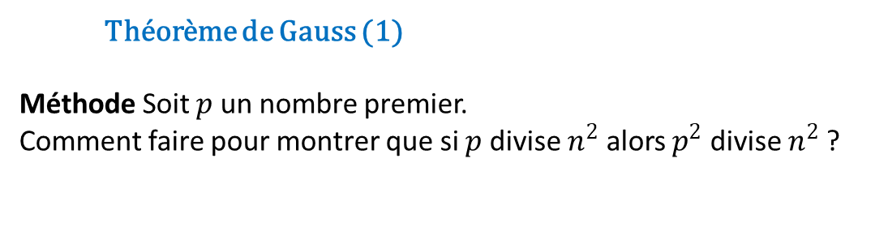
Nombres premiers
4
Théorème de Gauss (1)
Méthode Soit $p$ un nombre premier.
Comment faire pour montrer que si $p$ divise $n^{2}$ alors $p^{2}$ divise $n^{2}$?
© Magnard

Slide 9
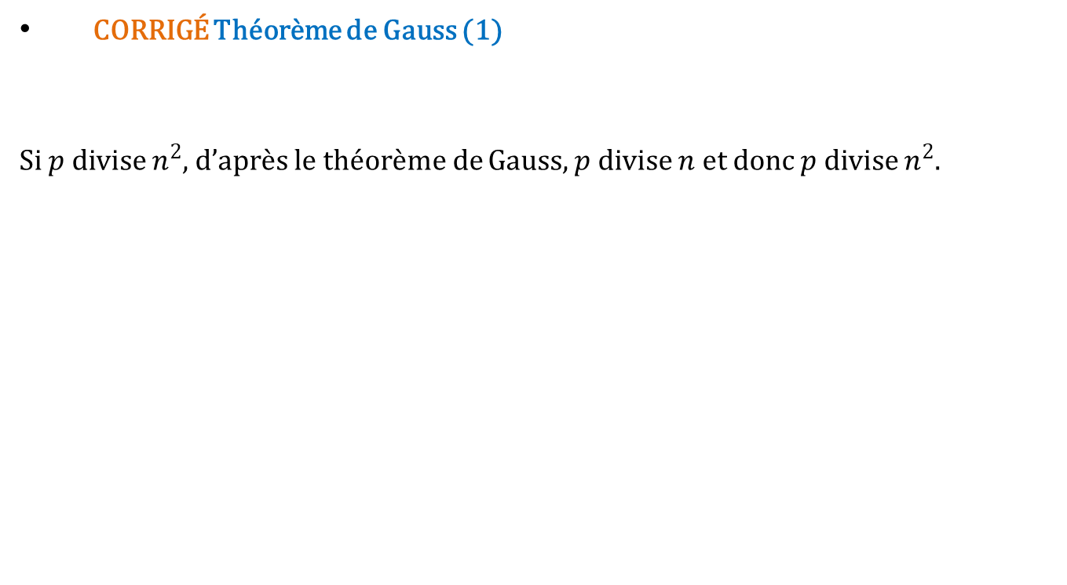
Nombres premiers
4
CORRIGÉ Théorème de Gauss (1)
Si $p$ divise $n^{2}$, d’après le théorème de Gauss, $p$ divise $n$ et donc $p$ divise $n^{2}$.
© Magnard

Slide 10
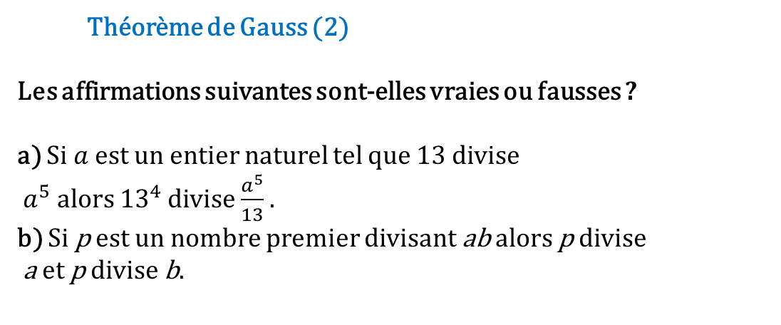
Nombres premiers
5
Théorème de Gauss (2)
Les affirmations suivantes sont-elles vraies ou fausses ?
a) Si $a$ est un entier naturel tel que 13 divise
$a^{5}$ alors ${13}^{4}$ divise $\frac{a^{5}}{13}$ .
b) Si p est un nombre premier divisant ab alors p divise
a et p divise b.
© Magnard

Slide 11
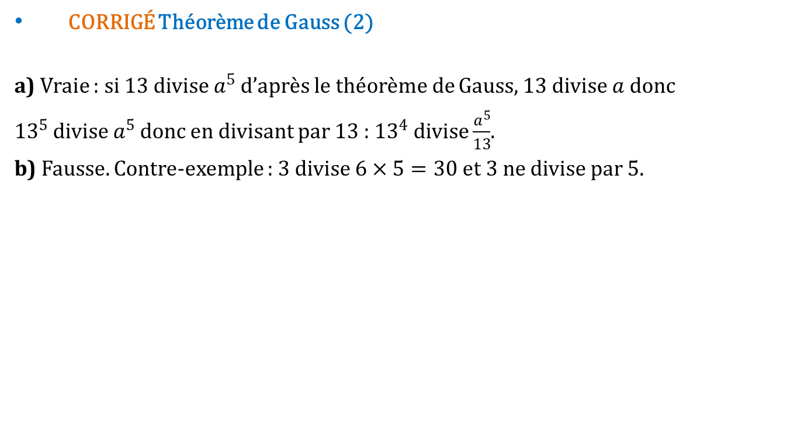
Nombres premiers
5
CORRIGÉ Théorème de Gauss (2)
a) Vraie : si 13 divise $a^{5}$ d’après le théorème de Gauss, 13 divise $a$ donc
${13}^{5}$ divise $a^{5}$ donc en divisant par 13 : ${13}^{4}$ divise $\frac{a^{5}}{13}$.
b) Fausse. Contre-exemple : 3 divise $6×5=30$ et 3 ne divise par 5.
© Magnard

Slide 12
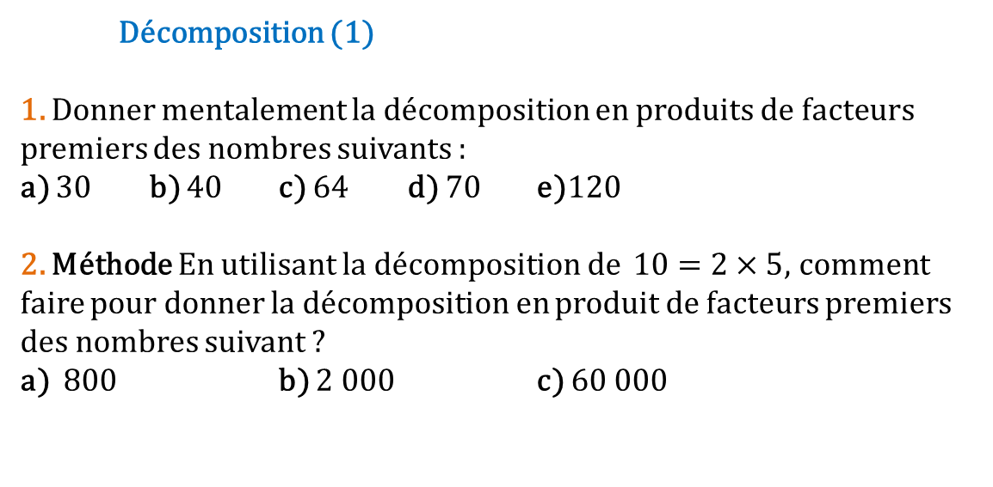
Nombres premiers
6
Décomposition (1)
1. Donner mentalement la décomposition en produits de facteurs premiers des nombres suivants :
a) 30 b) 40 c) 64 d) 70 e)120
2. Méthode En utilisant la décomposition de $10=2×5$, comment faire pour donner la décomposition en produit de facteurs premiers des nombres suivant ?
a) 800 b) 2 000 c) 60 000
© Magnard

Slide 13
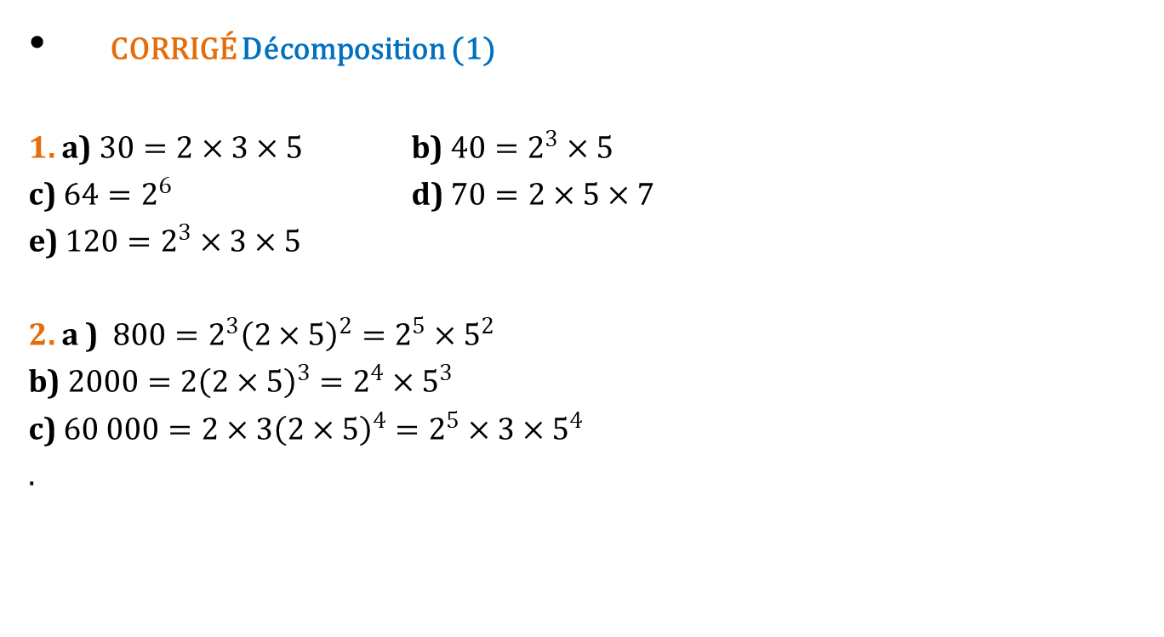
Nombres premiers
CORRIGÉ Décomposition (1)
1. a) $30=2×3×5$ b) $40=2^{3}×5$
c) $64=2^{6}$ d) $70=2×5×7$
e) $120=2^{3}×3×5$
2. a ) $800=2^{3}{\left(2×5\right)}^{2}=2^{5}×5^{2}$
b) $2000=2{\left(2×5\right)}^{3}=2^{4}×5^{3}$
c) $60 000=2×3{\left(2×5\right)}^{4}=2^{5}×3×5^{4}$
.
6
© Magnard

Slide 14
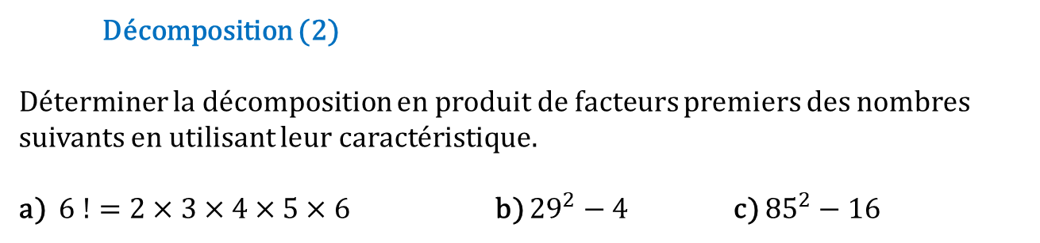
Nombres premiers
Décomposition (2)
Déterminer la décomposition en produit de facteurs premiers des nombres suivants en utilisant leur caractéristique.
a) $6 !=2×3×4×5×6$ b) ${29}^{2}−4$ c) ${85}^{2}−16$
7
© Magnard

Slide 15
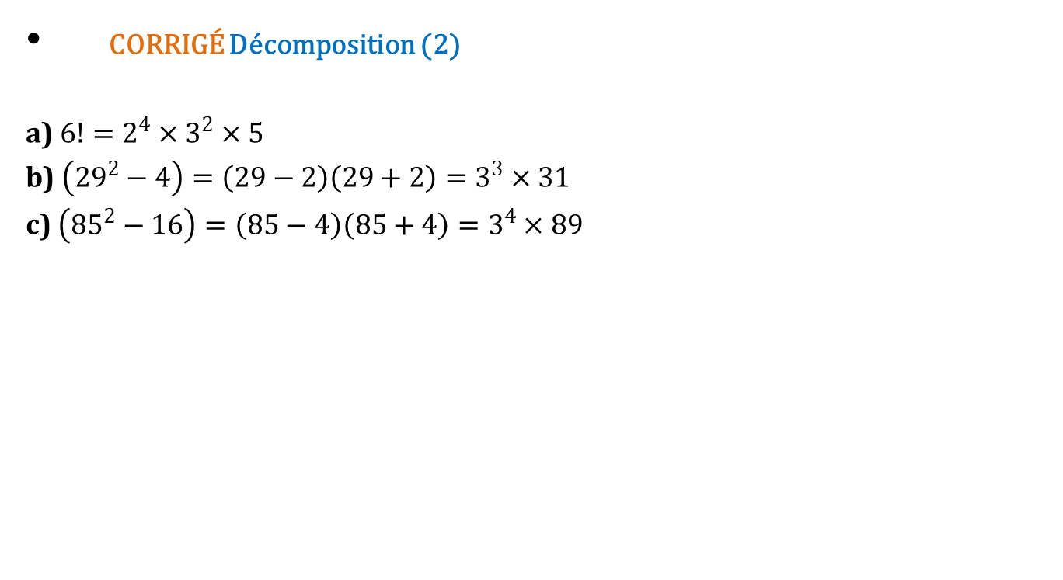
Nombres premiers
CORRIGÉ Décomposition (2)
a) $6!=2^{4}×3^{2}×5$
b) $\left({29}^{2}−4\right)=\left(29−2\right)\left(29+2\right)=3^{3}×31$
c) $\left({85}^{2}−16\right)=\left(85−4\right)\left(85+4\right)=3^{4}×89$
7
© Magnard

Slide 16
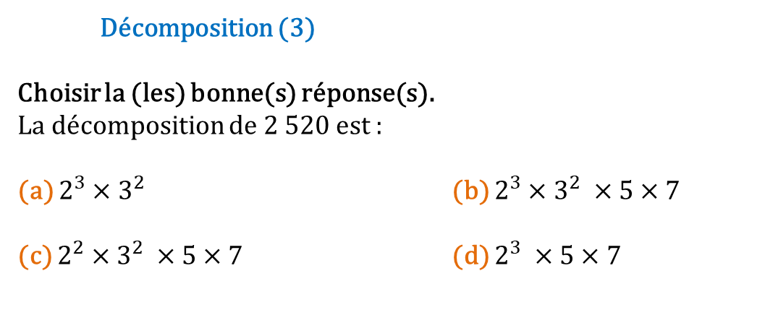
Nombres premiers
Décomposition (3)
Choisir la (les) bonne(s) réponse(s).
La décomposition de 2 520 est :
(a) $2^{3}×3^{2}$ (b) $2^{3}×3^{2} ×5×7$
(c) $2^{2}×3^{2} ×5×7$ (d) $2^{3} ×5×7$
8
© Magnard

Slide 17
Nombres premiers
CORRIGÉ Décomposition (3)
(b)
8
© Magnard

Slide 18
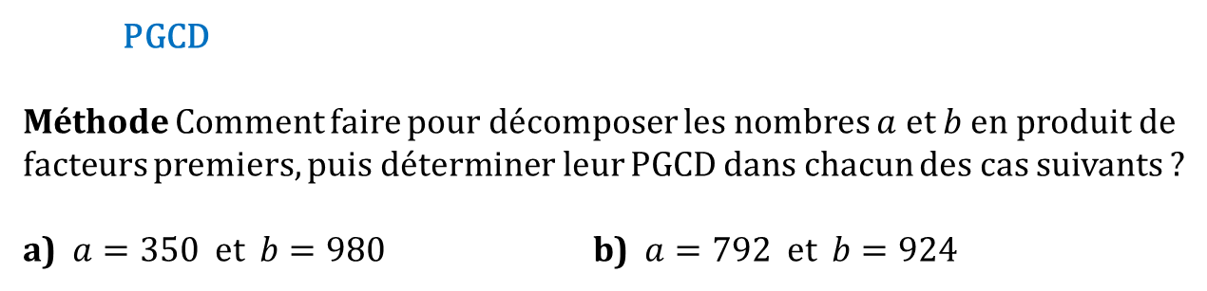
Nombres premiers
PGCD
Méthode Comment faire pour décomposer les nombres $a$ et $b$ en produit de facteurs premiers, puis déterminer leur PGCD dans chacun des cas suivants ?
a) $a=350$ et $b=980$ b) $a=792$ et $b=924$
9
© Magnard

Slide 19
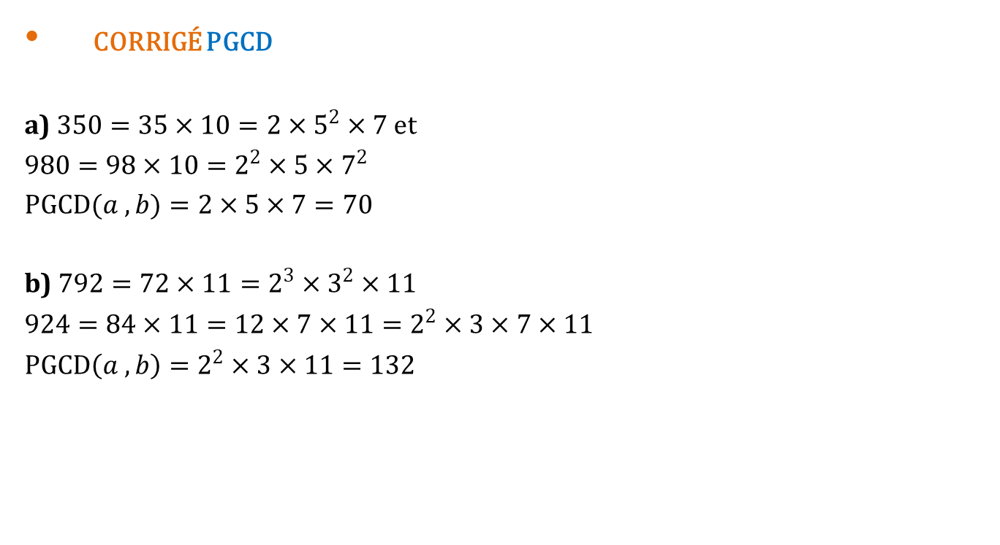
Nombres premiers
9
CORRIGÉ PGCD
a) $350=35×10=2×5^{2}×7$ et
$980=98×10=2^{2}×5×7^{2}$
PGCD$(a ,b)=2×5×7=70$
b) $792=72×11=2^{3}×3^{2}×11$
$924=84×11=12×7×11=2^{2}×3×7×11$
PGCD$\left(a ,b\right)=2^{2}×3×11=132$
© Magnard

Slide 20
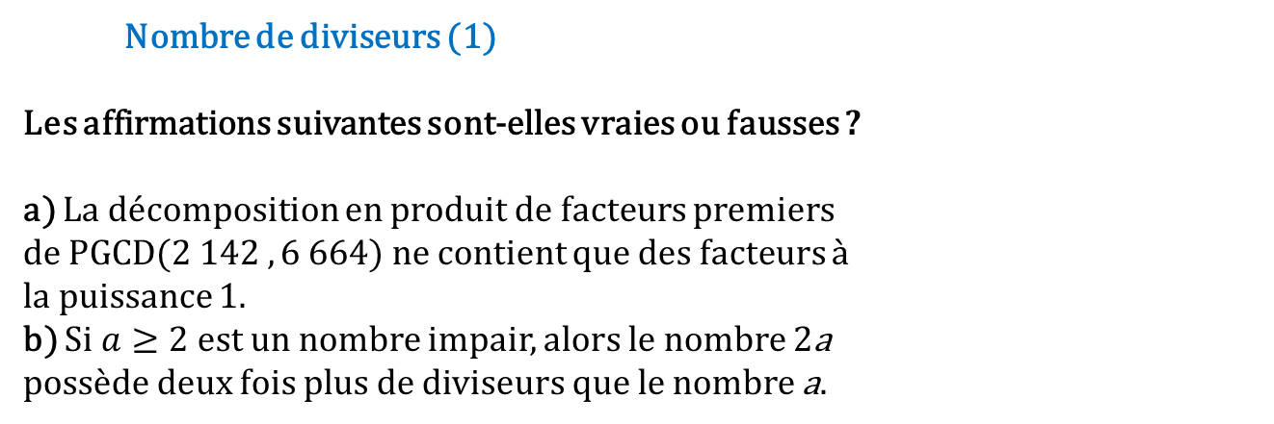
Nombres premiers
10
Nombre de diviseurs (1)
Les affirmations suivantes sont-elles vraies ou fausses ?
a) La décomposition en produit de facteurs premiers
de $\text{PGCD}(2 142 , 6 664)$ ne contient que des facteurs à
la puissance 1.
b) Si $a≥2$est un nombre impair, alors le nombre 2a
possède deux fois plus de diviseurs que le nombre a.
© Magnard

Slide 21
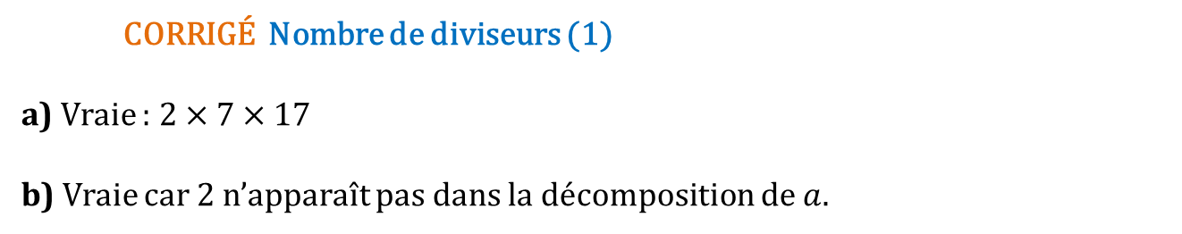
Nombres premiers
10
CORRIGÉ Nombre de diviseurs (1)
a) Vraie : $2×7×17$
b) Vraie car 2 n’apparaît pas dans la décomposition de $a$.
© Magnard

Slide 22
Nombres premiers
Nombre de diviseurs (2)
Méthode Comment faire pour déterminer le nombre de
diviseurs de 48 et 60 ?
11
© Magnard

Slide 23
Nombres premiers
CORRIGÉ Nombre de diviseurs (2)
On décompose les deux nombres en facteurs premiers et on applique
la formule du cours.
11
© Magnard

Slide 24
Nombres premiers
12
Nombre de diviseurs (3)
Choisir la (les) bonne(s) réponse(s).
Parmi les entiers suivants celui qui admet le plus de diviseurs est :
(a) 60 (b) 72 (c) 90 (d) 100
© Magnard

Slide 25
Nombres premiers
12
CORRIGÉ Nombre de diviseurs (3)
(a), (b) et (c).
12 diviseurs.
.
© Magnard

Slide 26
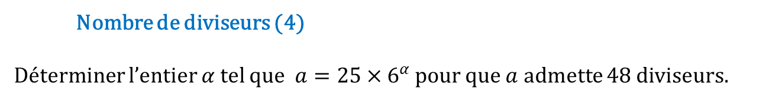
Nombres premiers
Nombre de diviseurs (4)
Déterminer l’entier $α$ tel que $a=25×6^{α}$ pour que $a$ admette 48 diviseurs.
13
© Magnard

Slide 27
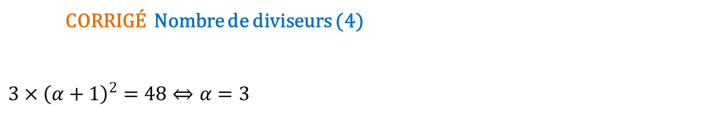
Nombres premiers
CORRIGÉ Nombre de diviseurs (4)
$3×{\left(α+1\right)}^{2}=48⇔α=3$
13
© Magnard

Slide 28
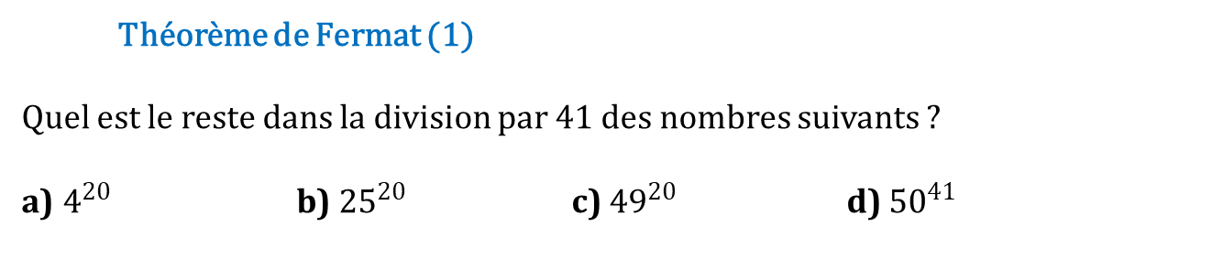
Nombres premiers
14
Théorème de Fermat (1)
Quel est le reste dans la division par 41 des nombres suivants ?
a)${ 4}^{20}$ b) ${25}^{20}$ c) ${49}^{20}$ d) ${50}^{41}$
© Magnard

Slide 29
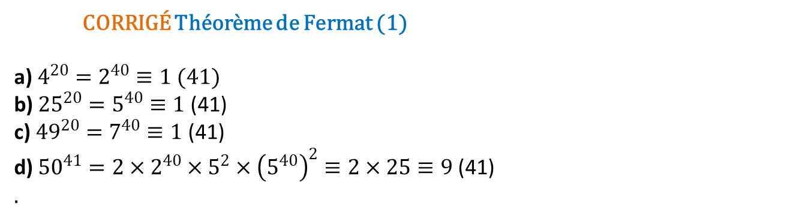
Nombres premiers
14
CORRIGÉ Théorème de Fermat (1)
a) $4^{20}=2^{40}≡1 (41)$
b) ${25}^{20}=5^{40}≡1$ (41)
c) ${49}^{20}=7^{40}≡1$ (41)
d) ${50}^{41}=2×2^{40}×5^{2}×{\left(5^{40}\right)}^{2}≡2×25≡9$ (41)
.
© Magnard

Slide 30
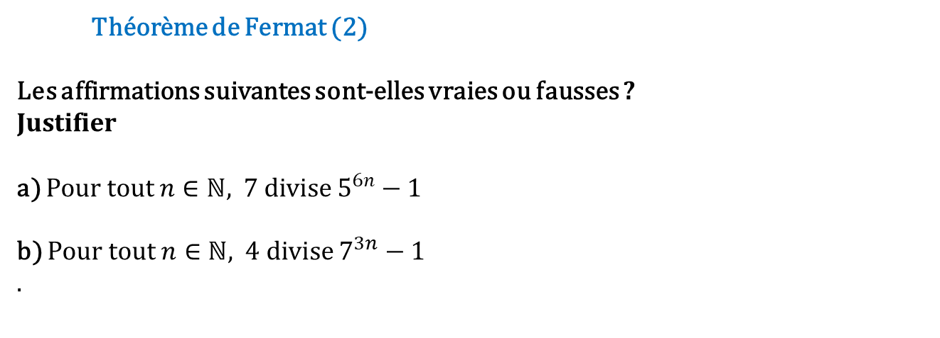
Nombres premiers
14
Théorème de Fermat (2)
Les affirmations suivantes sont-elles vraies ou fausses ?
Justifier
a) Pour tout $n∈ℕ$, 7 divise $5^{6n}−1$
b) Pour tout $n∈ℕ$, 4 divise $7^{3n}−1$
.
© Magnard

Slide 31
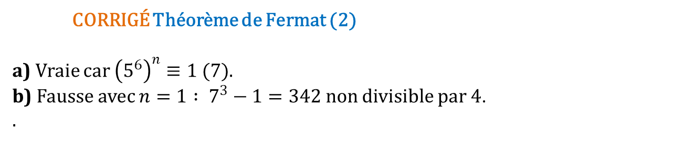
Nombres premiers
14
CORRIGÉ Théorème de Fermat (2)
a) Vraie car ${\left(5^{6}\right)}^{n}≡1 (7)$.
b) Fausse avec $n=1 : 7^{3}−1=342$ non divisible par 4.
.
© Magnard

Slide 32
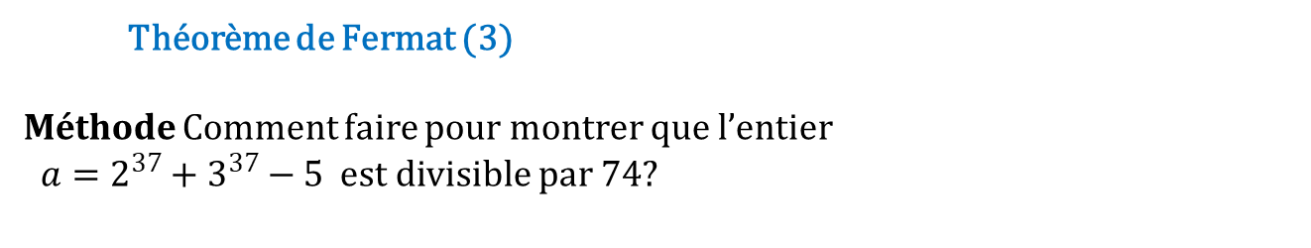
Nombres premiers
Théorème de Fermat (3)
Méthode Comment faire pour montrer que l’entier
$a=2^{37}+3^{37}−5$ est divisible par 74?
15
© Magnard

Slide 33
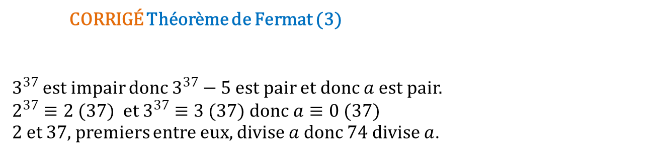
Nombres premiers
CORRIGÉ Théorème de Fermat (3)
$3^{37}$ est impair donc $3^{37}−5$ est pair et donc $a$ est pair.
$2^{37}≡2 (37)$ et $3^{37}≡3 (37)$ donc $a≡0 (37)$
2 et 37, premiers entre eux, divise $a$ donc 74 divise $a$.
15
© Magnard

